Slide 1

Проект:
«Широкая Масленица»

Slide 2


Тема проекта:
Приобщение детей к русским народным традициям через ознакомление с праздником Масленица.
Актуальность
Россия богата своими традициями, обычаями, народными праздниками. Одним из таких праздников является «Масленица». Здесь всегда находятся желающие силой потягаться, удаль свою показать, вкусными блинами угоститься, да песни попеть. Масленица один из самых радостных и светлых праздников на Руси. Приобщая детей к истокам русской культуры, мы даём им возможность понять всю глубину, широту и смысл этого праздника.
Тема проекта «Широкая масленица» является актуальной. В результате реализации этого проекта дети приобретают знания о смене сезонов, формируется познавательный интерес, приобретут навыки игры на музыкальных инструментах, узнают новые песни, сказки, пляски, игры своей страны. Воспитывает у детей эмоциональное, положительное отношение к традициям.
Усвоение традиционных культурных эталонов не только детьми, но и их родными, близкими, сотрудниками детского сада.

Slide 3
Имея богатейшие народные традиции в проведении календарных праздников, в том числе праздника Масленицы, в котором переплелись народные и православные корни, мы отходим от этих традиций, тем самым лишаем возможности детей прикоснуться к духовно-нравственным основам, к лучшим образцам устного и музыкального народного творчества.
Имея богатейшие народные традиции в проведении календарных праздников, в том числе праздника Масленицы, в котором переплелись народные и православные корни, мы отходим от этих традиций, тем самым лишаем возможности детей прикоснуться к духовно-нравственным основам, к лучшим образцам устного и музыкального народного творчества.
Проблема.
Имея богатейшие народные традиции в проведении календарных праздников, в том числе праздника Масленицы, в котором переплелись народные и православные корни, мы отходим от этих традиций, тем самым лишаем возможности детей прикоснуться к духовно-нравственным основам, к лучшим образцам устного и музыкального народного творчества.

Slide 4
Цель :
Повышение интереса к традициям русского народа (праздник Масленица).
Задачи:
возрождение интереса к обрядовым русским праздникам;
воспитание патриотизма, основанного на русских традициях;
обогащение духовного мира воспитанников и их родителей ;
ориентирование родителей воспитанников на приобщение детей к русской культуре в семье.

Slide 5
Ожидаемые результаты проекта:
Приобщение детей к традиции проведения народного праздника – Масленицы через сопереживание и непосредственное участие их в общем действии.
Создание атмосферы радости приобщения к традиционному народному празднику.
Повышение познавательного интереса к родной культуре истории.
Творческое самовыражение воспитанников и их родителей в процессе реализации проекта.

Slide 6
Участники проекта
Воспитатели
Музыкальный руководитель
Дети подготовительной группы
Родители воспитанников

Slide 7
Этапы реализации проекта
1 этап – Подготовительный (февраль, 2022 г.)
Изучение методической литературы, пособий и видеозаписей по данной теме;
Знакомство с опытом работы специалистов других детских садов;
Подготовка консультации для родителей на тему:
«Традиции празднования Масленицы»
Изготовление кулинарной книги «Семейные секреты» с рецептами традиционных блюд на Масленицу.

Slide 8
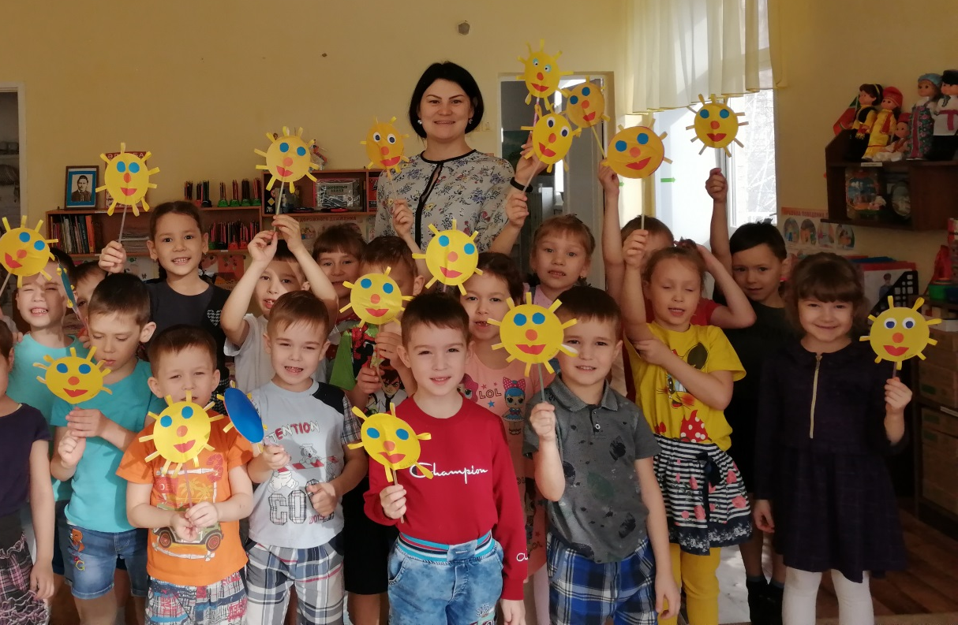
ПОНЕДЕЛЬНИК «Встреча Масленицы»
Изготовление поделок «Солнышко весеннее, мы тебя встречаем!»

Slide 9
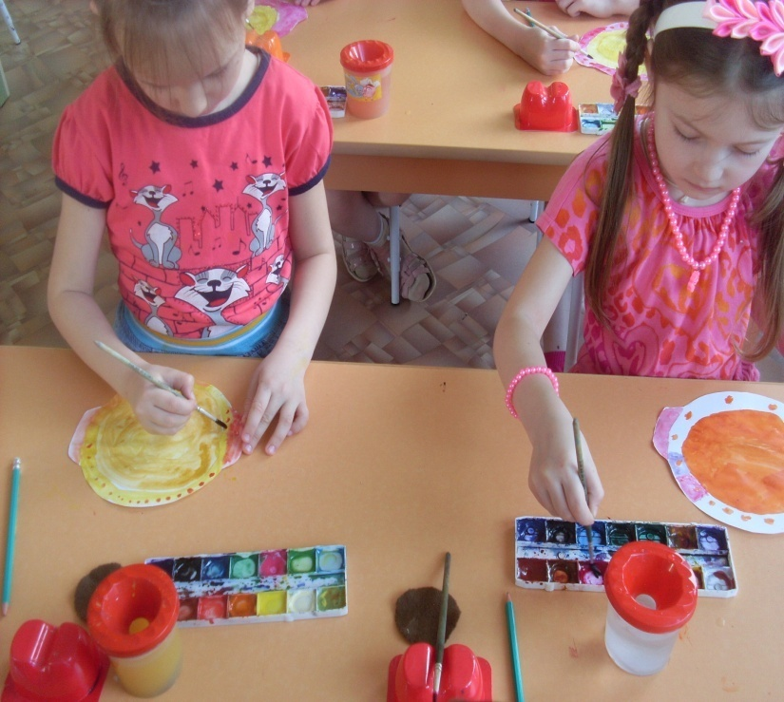
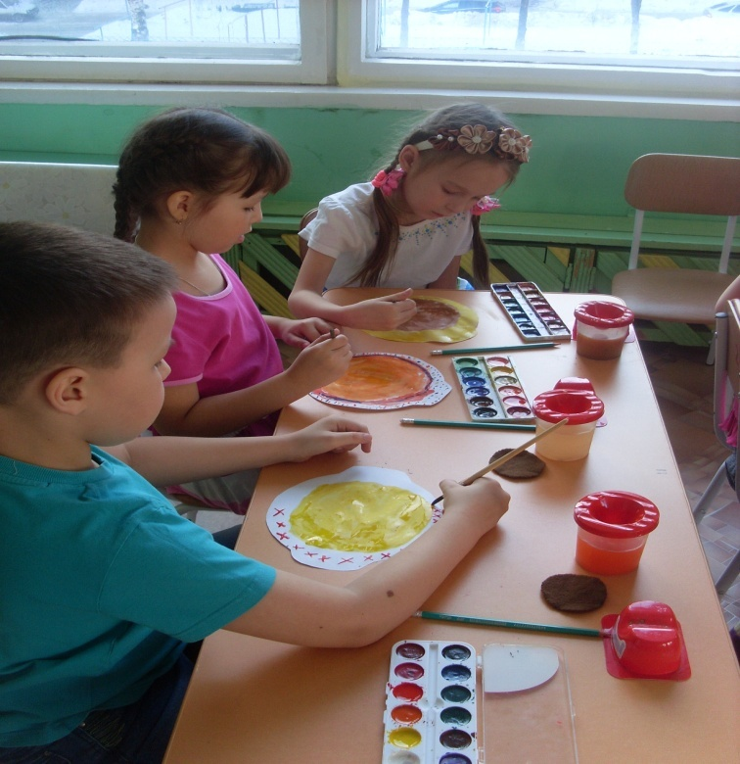
ВТОРНИК «Заигрыши»
Рисование символа Масленицы «Блинчики, смотрите, тоже, все на солнышко похожи!»

Slide 10
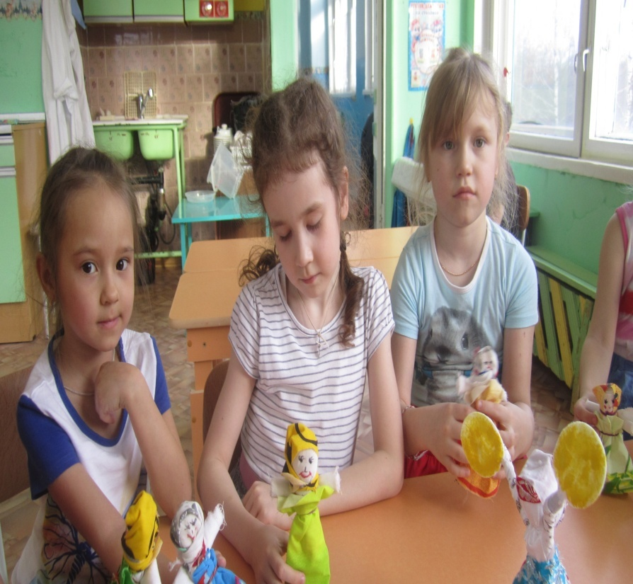
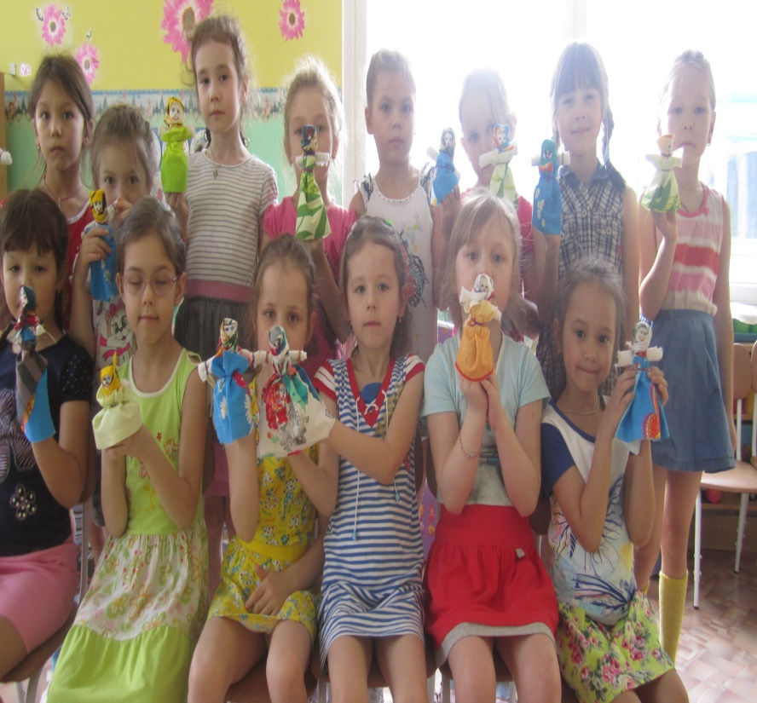
СРЕДА «Лакомки»
Изготовление поделок – обрядовых кукол на Масленицу.

Slide 11
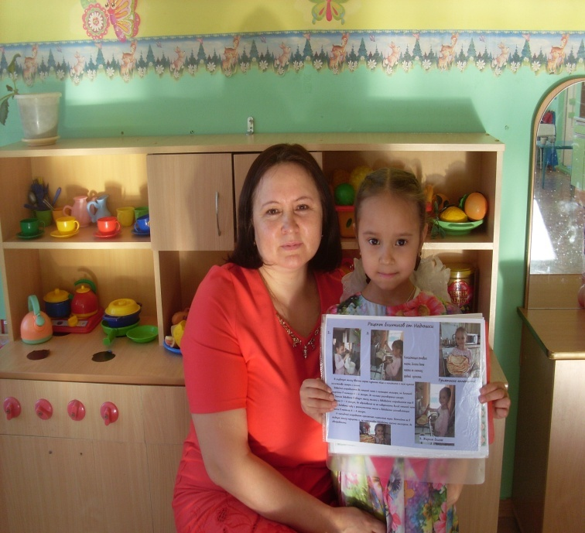
Презентация кулинарной книги «Семейные секреты»

Slide 12
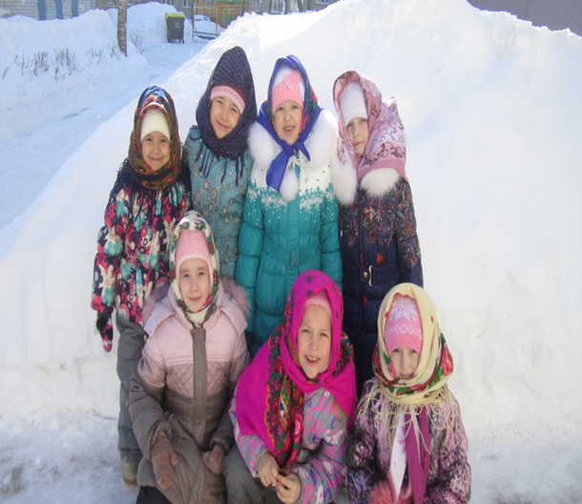
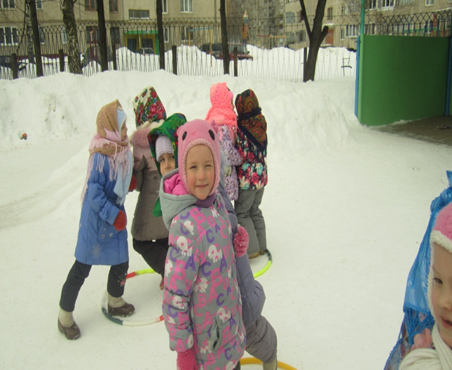
ЧЕТВЕРГ«Большой четверг»
«Мы ни сколько не скучаем, в игры весело играем»

Slide 13
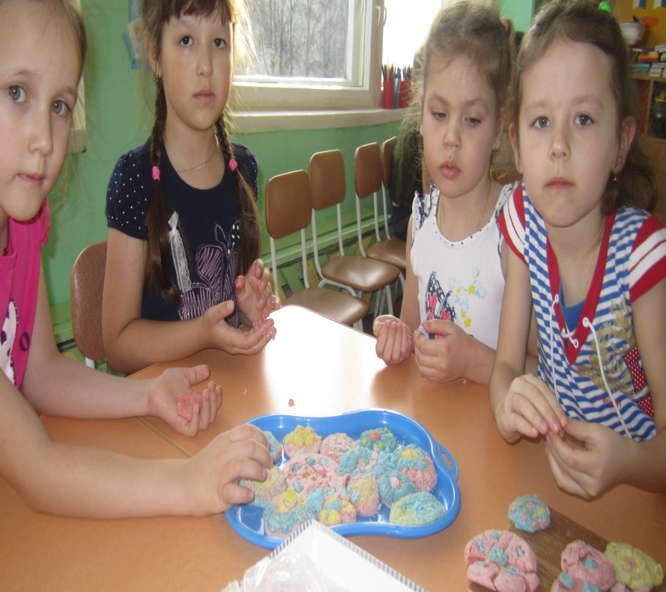
ПЯТНИЦА«Тещины вечерки»
Лепка из соленого теста «Ладушки, ладушки, мы печем оладушки»

Slide 14
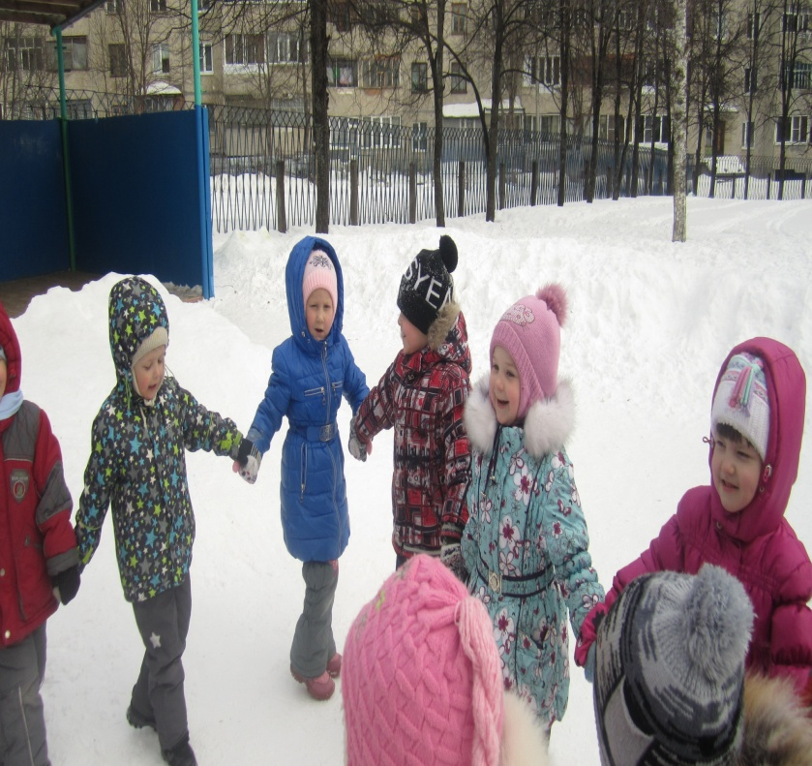
Проводы Масленицы

Slide 15
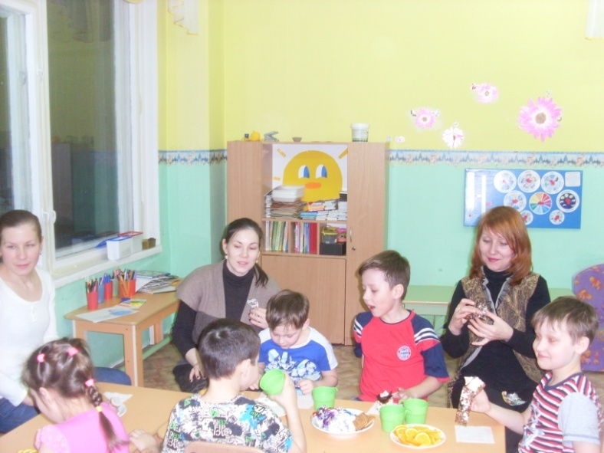
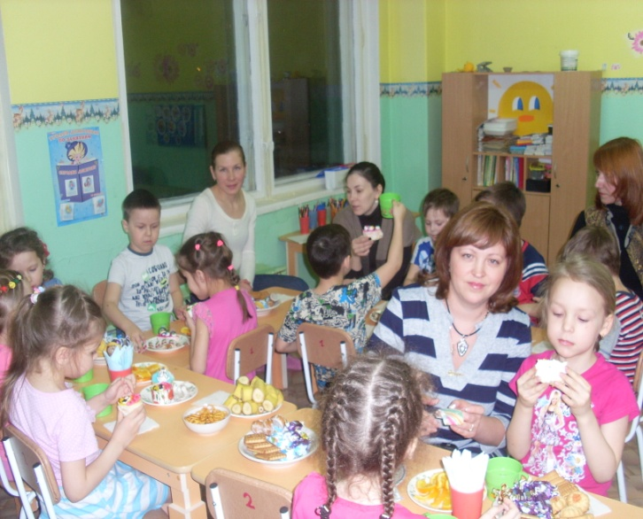
Совместное чаепитие с родителями «За самоваром не скучаем – блины-оладьи уплетаем!»

Slide 16
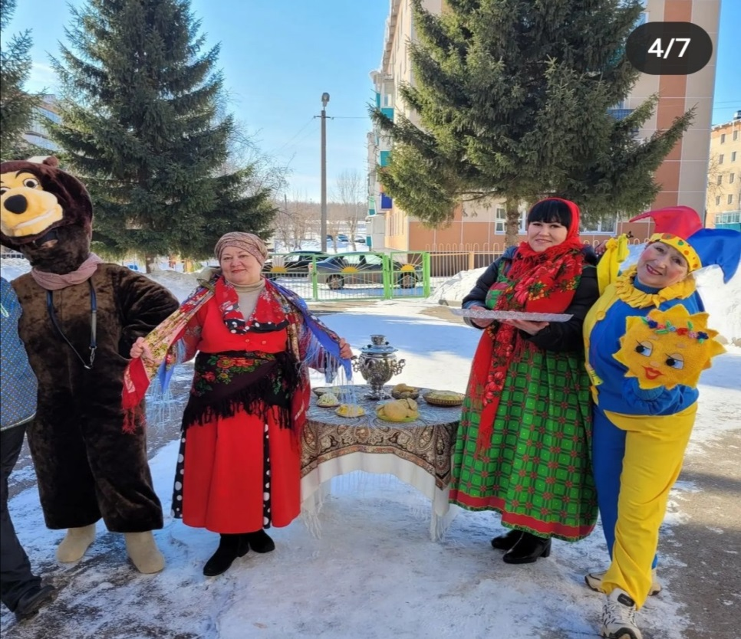
3 этап – Заключительный (февраль 2022 год)
Проведения развлечения «Как Блин и Оладушка Солнышко будили»

Slide 17
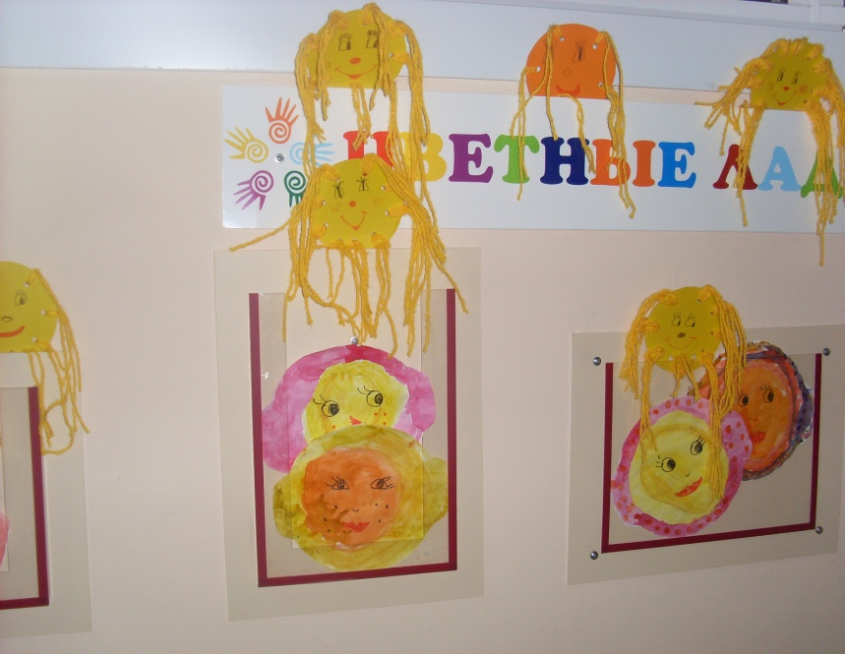
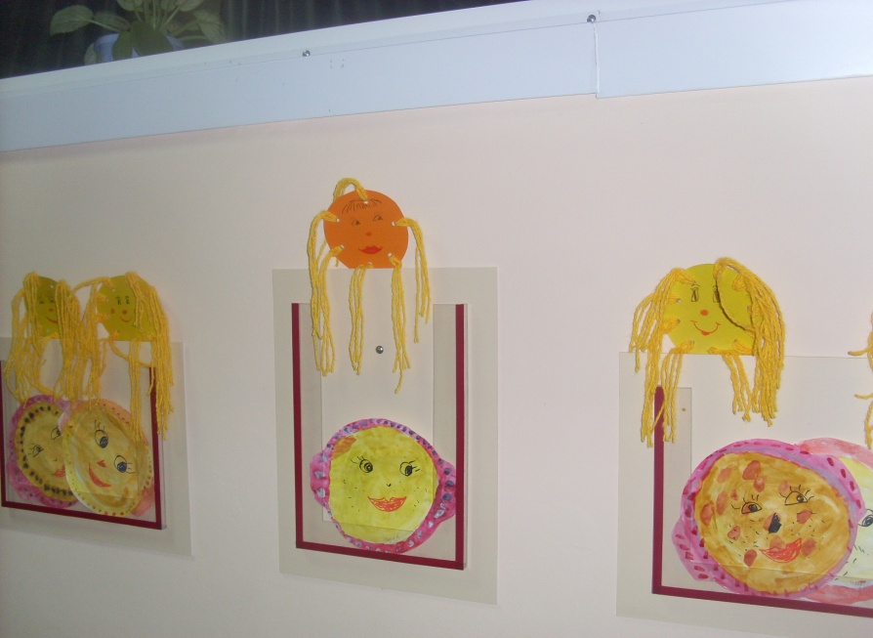
Организация выставки для поделок родителей «Солнышко весеннее, мы тебя встречаем!»

Slide 18
Вывод:
В ходе реализации проекта «Широкая Масленица» удалось достичь намеченных результатов:
1. Использования творческого подхода при подготовке детей к празднику «Широкая Масленица»;
2. Высокого уровня сформированности у дошкольников интереса к русскому национальному фольклору.
Проект не только помог детям лучше усвоить материал, творчески подойти к подготовке праздника, но и заинтересовал родителей воспитанников, которые активно участвовали в его реализации.
Проект «Широкая Масленица» оказался значимым для всех его участников:
Дети получили новые знания, проявили творческую активность в процессе выполнения запланированных мероприятий.
Педагоги продолжили освоение метода проектирования – метода организации насыщенной детской деятельности, который дал возможность расширить образовательное пространство, придать ему новые формы, эффективно развивать творческое и познавательное мышление дошкольников.
Родители получили новые знания по данной теме, возможность сотрудничества со своими детьми, применяя полученные знания, и закрепляя их совместно с дошколятами в ходе выполнения предложенных педагогами заданий.

Slide 19
Используемая литература
1. Аксенова З. Ф. Спортивные праздники в детском саду : Пособие для работников дошкольных учреждений. -М. : ТЦ Сфера, 2012.
2. Батурина Г. И., Кузина Т. Ф. Народная педагогика в современном учебно-воспитательном процессе – М. : «Школьная Пресса» 2015г.
3. Даймедина И. П. Поиграем, малыши - М., Просвещение, 2009
4. Зимние праздники, игры и забавы для детей. В. М. Петров, Г. Н. Гришина, Л. Д. Короткова Москва 2012г.

Slide 20

Спасибо
за внимание!

